Slide 1
智慧医疗
养老看护系统
智能家居解决方案
智慧看护 · 安全无感 · 医养协同
2026年

Slide 2
方案导览
01
02
03
04
05
需求与痛点
方案总览
功能设计
场景规划
实施与保障
照护压力与安全风险
五层三端系统架构
四大核心功能域
四类落地场景
分阶段路径与合规

Slide 3
CHAPTER
01
需求与痛点
照护缺口，是康养病区最真实的痛点

Slide 4



深中度老龄化构成刚性需求
2025年末，全国60岁及以上人口达3.23亿，占总人口23.0%，正式迈入中度老龄化社会。
进程压缩
阶段
增量加速
规模
规模预测
预测
老龄化进程
新增规模
老年人口总量
2000年进入老龄化到2025年进入中度老龄化，仅约二十五年
2026年起"60后"婴儿潮大规模进入老年阶段，每年约两千万人
2035年老年人口将突破4亿
跨度对比
需求结构
照护需求
由老龄化步入中度老龄化，过渡窗口明显收窄
收治规模与照护复杂程度同步抬升，传统人力驱动看护模式正逼近能力边界
照护复杂程度同步抬升，传统人力驱动看护模式正逼近能力边界
约二十五年
每年约两千万
将突破4亿

Slide 5







失能与独居放大照护缺口
结构性压力不止于人口总量。
照护缺口警示
慢性病老年患者
失能半失能老人
独居空巢老人
超2亿人
超4000万
超1.3亿户
患病率超七八成
养老护理员缺口
每千名老人床位
500万人以上
从30.5张降至25.8张
康养病区承接慢病管理、失能照护、术后康复多重任务，人力与床位被极度摊薄。智能看护把重复、可量化、有风险的环节交给无感感知与自动预警，让有限人力聚焦专业判断。

Slide 6



传统看护模式的三重断点
传统康养看护暴露三类断点，制约照护质量与效率。
响应滞后
超5分钟
数据孤岛
私有协议
设备闲置
闲置率60%+
依赖人工发现
协议各自为政
闲置率高达 60%以上
跌倒等风险依赖人工发现
监护设备、居家终端、电子病历分属私有协议
智慧养老设备闲置率高达60%以上
响应常超 5分钟
医养护信息错位
适老化不足
传统监测从发现到响应常超5分钟
医养护信息错位
源于适老化不足
错失黄金窗口
重复录入影响决策
操作复杂、交互门槛高
错失黄金处置窗口
重复录入且影响诊疗决策
操作复杂、交互门槛高
影响：
超5分钟
症结：
私有协议
现状：
闲置率60%+

Slide 7







安全底线由强制性国标划定
系统化升级已从“加分项”转为“达标项”
两项强制性国标：首次划定安全底线
发布
2026年9月4日，市场监管总局联合民政部发布《养老机构基本规范》（GB48013—2026）和《养老机构重大事故隐患判定准则》（GB48014—2026）两项强制性国家标准
实施
2027年8月1日起正式实施，首次以强制性国标形式划定安全底线
条款
《基本规范》围绕选址与建筑、设施与设备、入院出院管理、基础服务、安全管理、运营管理、评价与改进共7个维度提出90项具体要求；《判定准则》将重大事故隐患细分为25条直接判定要素与28条综合判定要素
八部委联合新政：数智化升级定为核心方向
方向
八部委联合新政明确将数智化升级作为核心方向，鼓励AI、机器人与北斗技术融入全场景
抓手
对康养病区而言，设施设备、安全管理、评价改进的合规要求，正是智能看护系统可以系统承接的必修课
对康养病区而言，合规要求正是智能看护系统可以系统承接的必修课 —— 系统化升级已从“加分项”转为“达标项”

Slide 8




需求牵引方案的基本逻辑
康养病区需要的不是更多设备，而是以需求牵引、场景落地的看护系统。
照护缺口
响应滞后
数据孤岛
合规刚需
无感采集、主动预警
断网不断联、本地闭环
统一协议、数据互通
设计即对标强制性国标
毫米波雷达
护理床
边缘计算
本地网关
统一协议栈
互联互通
强制性国标
全程合规
展开路径：痛点 → 方案（五层三端）→ 功能（四大域）→ 场景（四类可复制）。每处功能设计均有对应痛点与可核对数据支撑，确保看得懂、算得清、落得下。
展开路径：痛点 → 方案（五层三端）→ 功能（四大域）→ 场景（四类可复制），功能设计均可回溯痛点与数据，确保看得懂、算得清、落得下。

Slide 9
CHAPTER
02
解决方案总览
一套系统，贯通感知、网络、数据、平台、应用

Slide 10




一条主轴贯通五层三端
"五层三端"架构：一条数据主轴自下而上贯通。
L1
L2
L3
感知层
网络层
数据层
生命体征、环境与行为无感采集
数据安全高效传输
清洗、融合与建模
L4
L5
平台层
应用层
业务逻辑与资源调度
管理端、家属端、老人端三端协同

Slide 11
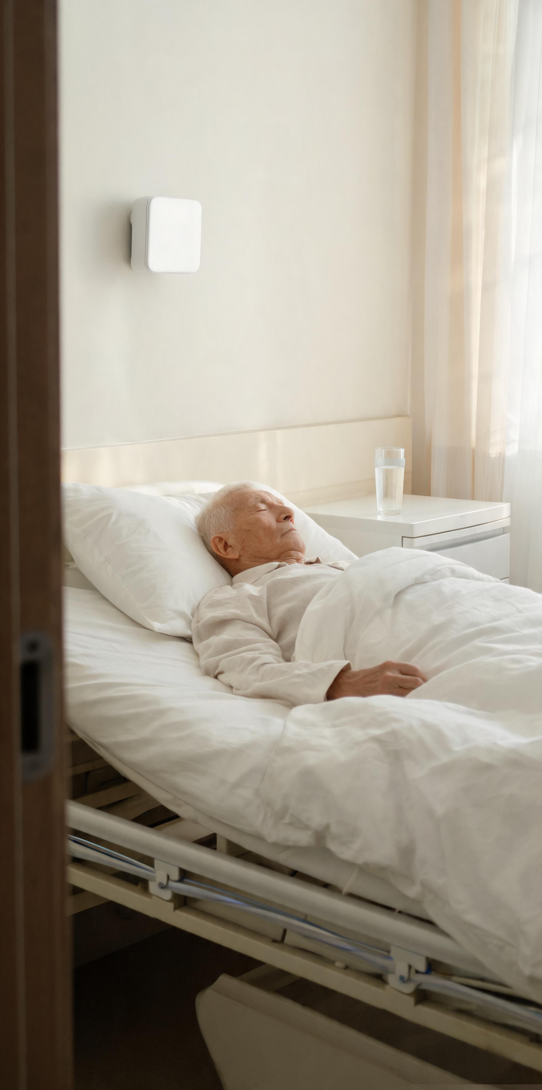




感知层做无感采集的入口
病房/居室
毫米波雷达
墙面安装，无感采集心率、呼吸、体动、在离床
高风险区
跌倒检测传感器 + 紧急呼叫按钮
厨房/用水区接入烟雾、燃气、水浸探测
失智长者
无感采集 · 无需佩戴
毫米波雷达 + 智能床垫双源监测，画面无摄像头
智能手表实时定位 + 一键 SOS

Slide 12


网络层与数据层筑稳底座
网络层与数据层并列展开，断网可用与数据建模两个要点分段突出。
网络层：传得稳、断得开网
断网可用
关键 本地边缘计算
A 核心安防功能——燃气关阀、水浸告警、跌倒监测——一律在本地边缘计算节点完成计算与响应。
有线主干
光纤与以太网有线主干，叠加Wi-Fi、蓝牙、ZigBee、LoRa、NB-IoT及4G/5G多元无线接入，满足不同终端在低功耗、广覆盖与高速率上的差异需求。
关键 断网持续在线
A 外部网络中断时紧急报警与生命监测依然在线。
数据层：存储、处理与建模
融合建模
多源异构数据经清洗与融合形成统一视图，健康异常通过AI算法识别，结合长者个体历史基线动态调整预警阈值。
风险转向
实现从"事后响应"向"风险前置"的转向，保证数据更新与预警触达的时效性。

Slide 13





平台层以"1+N"整合服务
平台层落地为“1+N”体系，以一条数据主线串起各模块，让管理动作可追踪、可量化。
综合管理平台
健康管理
安全保障
系统“智慧大脑” · 四类核心职能
设备对接
智能血压计 / 血糖仪 / 睡眠监测床垫
设备接入
紧急呼叫 / 跌倒监测 / 烟雾燃气报警
用户管理
统一账户权限
服务能力
生成电子健康档案、远程问诊、用药提醒
闭环机制
设备预警 — 平台响应 — 人员处置
资源调度
智能分配人力床位
数据监控
实时追踪运行状态
生活照料
数据合规
统计分析
辅助决策支持
护理排班管理
角色分级授权
床位管理
向上对接
医院电子病历、医保结算、民政数据平台
控制敏感数据可见范围
向下联动
护理站与设备终端，消除信息孤岛
任务工单调度
平台层不做功能堆砌，而是以数据主线串起协同。

Slide 14
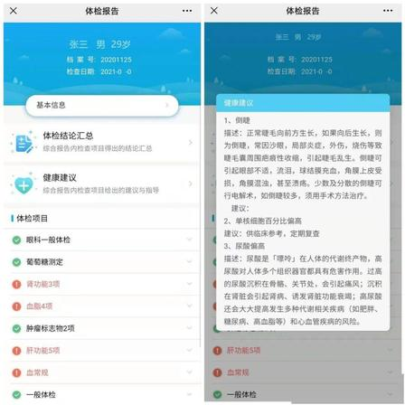
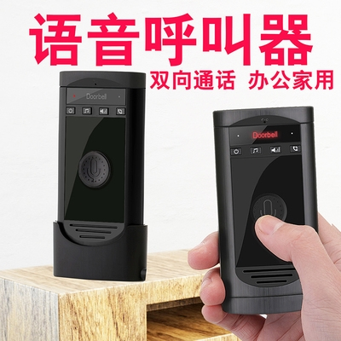
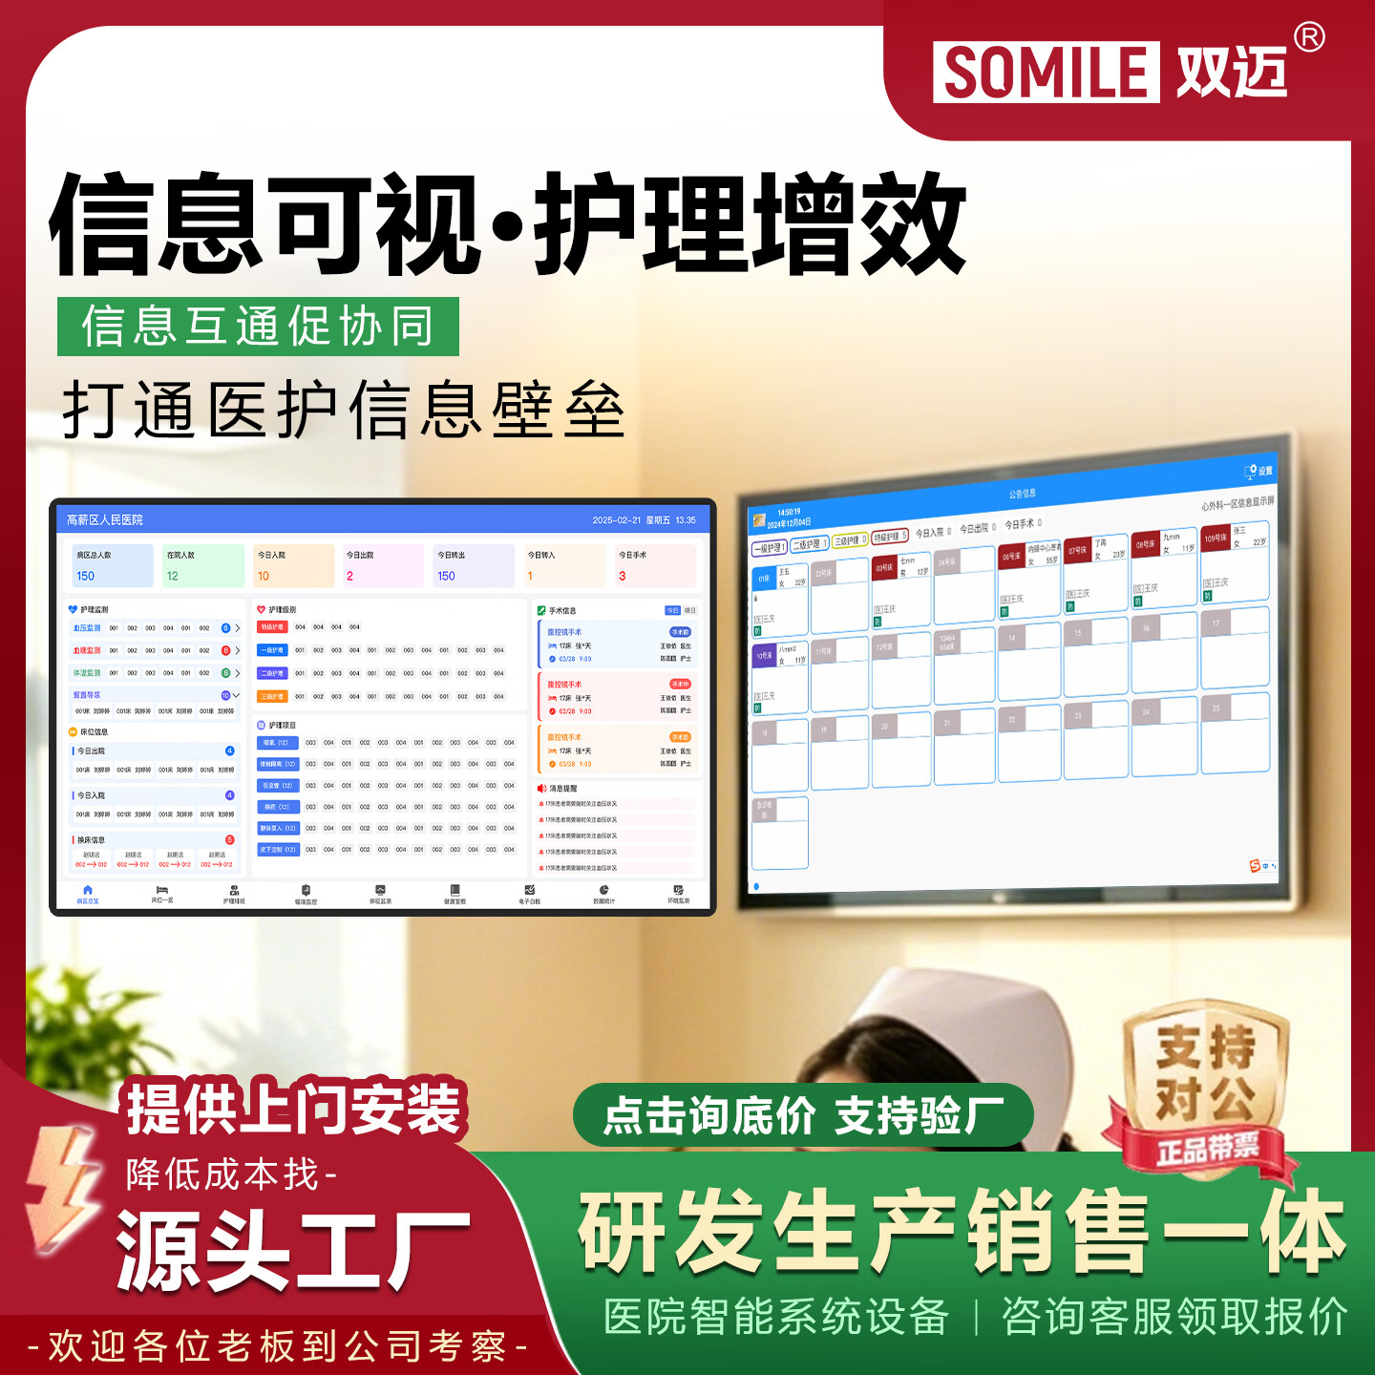
应用层面向三端协同输出
应用层把平台能力翻译成三类角色可直接使用的界面，三端共享同一数据源。
管理端
家属端
老人端
中央看板集中呈现长者位置、实时体征、任务状态与预警记录。
小程序/App查看健康报告、服药记录与护理进度。
语音优先、大字体大图标，支持一键呼叫、主动问询。
异常自动分级推送，支持一键调度与护理日志回写。
接收预警推送，权限遵循数据分级授权。
语音控制环境设备。

Slide 15




设计原则守住专业底线
方案展开前先立四条硬性原则，作为功能取舍与部署标尺。
以人为本、无感优先
技术可靠、断网可用
USER-CENTERED
RELIABILITY
能无感采集就不打扰，能语音控制就不按键
核心安全功能本地化计算，生命监护不捆绑外网
开放兼容、互联互通
适度普惠、成本可控
INTEROPERABILITY
COST-EFFECTIVE
对接国标接口与统一协议，平滑集成医院既有系统
按重症监护、失能照护、活力康养分档配置，避免过度投入

Slide 16
CHAPTER
03
核心功能设计
功能全面实用，是方案落地的根基

Slide 17




健康监测覆盖七类核心指标
把风险发现从"事后"提前到"事前"
七类指标
无感监测
日间自测
心率、血氧、体温等，多终端持续采集
毫米波雷达+智能床垫（夜间）
血压计、血糖仪、指夹血氧仪（日间自测/护理巡检）
AI趋势分析
三级医院实践
识别准确率
数据自动同步电子健康档案，结合个体历史基线
72
89%
异常发现提前量拉长至小时以上
病理识别准确率89%，较人工判读效率提升约一半

Slide 18





多模态监护降低误报噪声
多源融合分析是2026年主流做法，毫米波雷达、AI视频与可穿戴数据接入统一引擎，通过行为序列建模实现风险前置预警。
多模态监护的意义在于用多源数据相互印证，把真正需要人工介入的信号从噪声中挑出来。
1
感知层
2
定位层
双模感知
精准定位
毫米波雷达 + 低照度摄像头
➜
蓝牙信标 + 超宽带融合
支持无感化呼吸、心率监测与跌倒分级判定（站立/坐/卧位）
复杂室内环境定位精度 ±0.3米
误报率压至 0.8%以下
多模态的意义在于用多源数据相互印证，把真正需要人工介入的信号从噪声中挑出来。

Slide 19



安全监护实现断网不断联
安全监护是康养场景的底线功能，核心硬指标：本地计算、断网不断联。
燃气泄漏
水浸异常
跌倒监测
本地联动通知家属与护理站，必要时联动开门，全程不依赖外网
本地节点即刻自动关阀并告警
立即切断水源并通知责任岗
本地联动
家属·护理站
断网可用
外网在线时，告警再经多渠道推送至家属App与护理站看板，形成双保险。断网不断联不是技术炫技，而是看护责任的底线承诺。
本地节点
自动关阀
即时告警
切断水源
责任岗通知

Slide 20
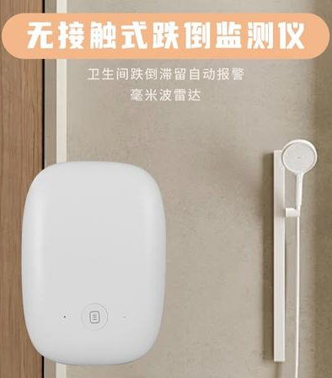
毫米波雷达让跌倒监测无感化
跌倒是老年看护中风险最高、后果最严重的事件之一。传统方案两难：紧急按钮按不到、摄像头有隐私争议。
墙装毫米波雷达
无需佩戴，无感守护，跌倒即知
部署覆盖
卧室、卫生间、走廊等高频活动区
分级响应
自动定位事发位置并推送护理站与家属端
扩展价值
无感监测从重症病房延伸到普通病房与公共区域
毫米波雷达 · 跌倒检测
不采集画面 · 仅凭电磁波识别人体姿态

Slide 21



一键呼叫与紧急响应闭环
双形态呼叫
2 形态
语音呼救与30秒响应调度
运维保障
3 机制
2 链路
固定按钮每月测试
床头与卫生间固定按钮
确保设备状态良好
语音呼救
紧急按钮实时可达
行动受限长者说出求助指令即触发紧急流程
便携设备电池定时更换
保障持续可用
便携设备随身佩戴
30秒响应调度
行动受限长者随身触发
通知值班护士、家属，必要时联动120，自动携带位置与近期关键体征
工单留痕
所有维护记录可追溯
24小时待命
智能调度
全流程闭环

Slide 22





智能药事管理把用药错误降到最低
双重提醒
物理防错
漏服必报
医嘱联动
按天按次分装，到点声音+灯光提醒
定时锁定释放对应剂量，杜绝重复或错服
自动向护理员与家属报警，记录同步健康档案
调整后药事计划自动更新，护理站批量核对
声音 + 灯光双通道触达，覆盖听力与视力退化老人
剂量仓门未到点锁定，物理层面阻断误服风险
漏服记录入档，形成可回溯的用药证据链
医嘱变更即时同步，减少人工传递误差

Slide 23
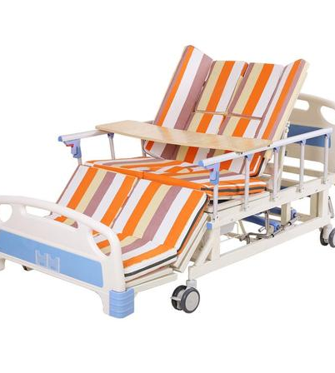



智能护理床覆盖失能照护核心动作
智能护理床
以电动方式承担失能照护最高频的体力动作。
四大功能域
1
翻身与助起
降低压疮风险，减轻护工体位护理负荷
2
变形为轮椅
半失能长者免抬上抬下，保护尊严、避免磕碰跌倒
3
床垫内置监测
体征监测与离床报警，与健康监测域打通
4
实木包覆
隐藏医用外观，消除“病房感”
智能护理床
翻身功能 · 电动承担失能照护高频体力动作
卧位调整 · 体位管理一体化
护理床与体征监测、护理排班、风险预警构成同一闭环，把体力劳动交给设备，把专业判断留给护士。

Slide 24


无感监测带替代可穿戴负担
可穿戴设备长期佩戴存在舒适度与充电维护双重负担，康养病区更倾向非接触式生命体征监测。
无感监测带
床铺部署 · 非接触式
床铺部署，非接触式传感实时采集呼吸频率、心率变异性及睡眠姿态
99.5%
0.5%
以上
以内
跌倒识别准确率
误报率
互补覆盖
监测带 + 毫米波雷达
监测带负责卧床期高精度连续数据
毫米波雷达覆盖离床后室内活动
对重症或术后长者，实现不打扰状态下的全天候体征把守；护理站夜间免人工逐小时查房，异常自动触发，降低漏报
并释放夜班人力。

Slide 25





数据安全与分级授权守住隐私底线
看护系统汇聚最敏感的个人数据，隐私合规是不可妥协的红线
数据安全体系
3 层
互联互通原则
2 原则
加密存储
健康数据、医疗记录采用AES-256加密存储与传输，关键生物特征数据按国密级算法处理
该通的地方通
面向子女开放生命体征与护理进度
访问控制
基于RBAC角色模型，落实到API级权限分配，防止越权访问
分级授权
该拦的地方拦
子女可见生命体征与护理进度，医生可在诊疗需要下调取健康档案，护理员仅能访问本责任区长者照护信息，严禁数据商业化滥用
严禁数据商业化滥用，护理员仅能访问本责任区信息

Slide 26


适老交互让系统真正被用起来
设备闲置率
超六成
根源：适老化交互缺位
设备部署后老人不会用、不愿用，交互设计未贴合老年用户习惯，是闲置率居高不下的主因。
适老化交互设计要点
界面
大字体、大图标、高对比度
操作
一键启动、语音控制、自动运行三类路径
语音
理解大白话与方言，如"屋里咋这么暗""把电视声音调大点"
护理员
后台傻瓜化任务接单与状态回写
原则
安装前充分沟通用途，不做偷偷监控

Slide 27




适老家具隐藏式去病房化
2026年2月《适老家具设计指南》国标落地，方向是去病房化、隐藏式适老。
外观无差别
风格
原木、新中式、极简，功能全部内置
扶手
可拆收纳、同色隐形
隐藏式设计
餐桌
暗藏折叠助力拉手
柜体
防撞圆角与家具同色
护理床
实木包覆，看不出医用床
智能辅助
沙发
电动助起一键抬升
床垫
内嵌无感监测
隐藏式适老消解长者“被特殊照顾”的心理抵触——尊严与防护可以兼得。

Slide 28


护理任务调度把人力用在刀刃上
动态调度算法
任务闭环
异常响应
管理看板
按健康状况、护理需求、技能与实时位置智能派单，减少无效奔波。
移动端接收 → 状态实时更新（已接收/处理中/已完成）→ 自动记录护理日志
就近匹配具备资质责任人，避免“多人都来、无人负责”。
任务响应时长、完成质量、人力负载，支撑排班优化。
响应时长
完成质量
人力负载
系统不替代专业判断，只把重复派单、跟单、记录交给系统，让每一分护理人力用在刀刃上。
智能派单
按需匹配
状态可追踪
就近派单
资质匹配
减无效奔波
日志自动留痕
责任唯一

Slide 29
CHAPTER
04
落地场景规划
场景定义标准，数据驱动服务

Slide 30


病房场景实现重症无感看护
病房场景 · 看护系统第一落点
失能与重症长者
持续守护
无感监测
毫米波雷达
24小时采集心率、呼吸，异常自动分级告警，替代人工逐小时查房
智能护理床
翻身、助起、体位调整，降低压疮风险；床垫监测带与离床报警双重保险
护理站看板
集中呈现体征、位置与任务状态，护士第一时间响应
真实案例
病房墙面毫米波雷达 · 无感守护
河南太康县高贤乡医疗护理型养老院以"雷达+护理床"组合，将夜间守护从逐小时巡检转为全天候精准预警，曾通过呼吸骤降告警及时处置险情。
老人安睡无需佩戴设备，床垫同步监测，全程无摄像头

Slide 31


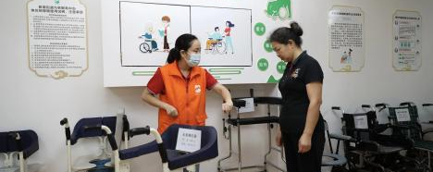
康复场景的设备辅具与训练闭环
针对术后与中风康复期长者，康复场景突出辅具适配与训练数据化。
智能设备助力
可试可租降门槛
01
肌肉外甲感知起坐、行走意图提供助力
02
步态训练机器人U型支架稳定支撑，屏幕实时展示步幅数据并语音反馈
01
无锡市康复医院提供辅具租赁+上门康复，月租仅数百元
02
4月以来已有60余位老人试用

Slide 32


居家延伸打通院外健康管理
智慧家庭养老床位将看护延伸至家中：智能床垫监测心率、呼吸、离床，毫米波雷达覆盖跌倒监测，智能药盒管理用药，数据经5G高速回传。
遵义平台实践
接入智能监测设备
约5000
套
服务老年家庭 超3000户
日均数据 超2万条 · 有效预警 800余次
全周期闭环
打通
卫健、医保、民政数据
与医院
电子病历互联互通
慢性病住院率
有望降低15%—20%
智慧家庭养老床位
形成
院内治疗
→
院外监护
→
复诊预警
全周期闭环
智能床垫 · 毫米波雷达 · 智能药盒 · 5G回传

Slide 33
医养协同让医疗与养老数据同源
医养协同的实质，是把医疗的专业判断能力与养老的持续照护能力放在同一条数据链上。
问
医养协同落地三问
Q1
落地关键是什么？
核心是数据同源。系统对接医院电子病历系统与医保结算平台，电子健康档案与监测数据实时双向打通，医生可直接调取长者连续体征与服药记录，无需重复问询。
Q2
远程就医怎么实现？
远程问诊模块让长者足不出户获得专科诊疗建议，电子处方直接流转。
Q3
机构侧如何实践？
深圳龙岗区养老护理院作为深圳首家全场景鸿蒙智慧养老护理院，以鸿蒙康养智联底座连接多个智能系统，长者通过智能交互屏语音控制家电、一键召唤护理，并支持居家与机构养老双向转介。

Slide 34



智慧床垫与定位守护失智长者
失智长者走失与夜间异常，是康养病区最棘手的场景之一。
定位守护 · 防走失
夜间守护 · 风险研判
典型案例
01
案例：玉米地寻回走失老人
2 项
2 项
核心价值
定位设备
夜间监测
河南太康县高贤乡养老院：迷路老人走进两米多高玉米地
将走失、跌倒、夜间意外等风险，转化为可定位、可预警、可回溯的系统能力。
实时定位与一键SOS，护理站看板与家属端可随时查看位置轨迹
门磁与行为监测识别异常开门、频繁起夜
智能手表定位：几分钟内被找回
背景对比：此前老人一个月曾多次走失，全院出动寻找尚无头绪
越界告警
智能研判
一旦离开预设安全区域，立即告警
系统自动研判并提示
对失智群体的看护，价值不在看得住本身，而是把依赖人力的风险转化为系统能力。

Slide 35
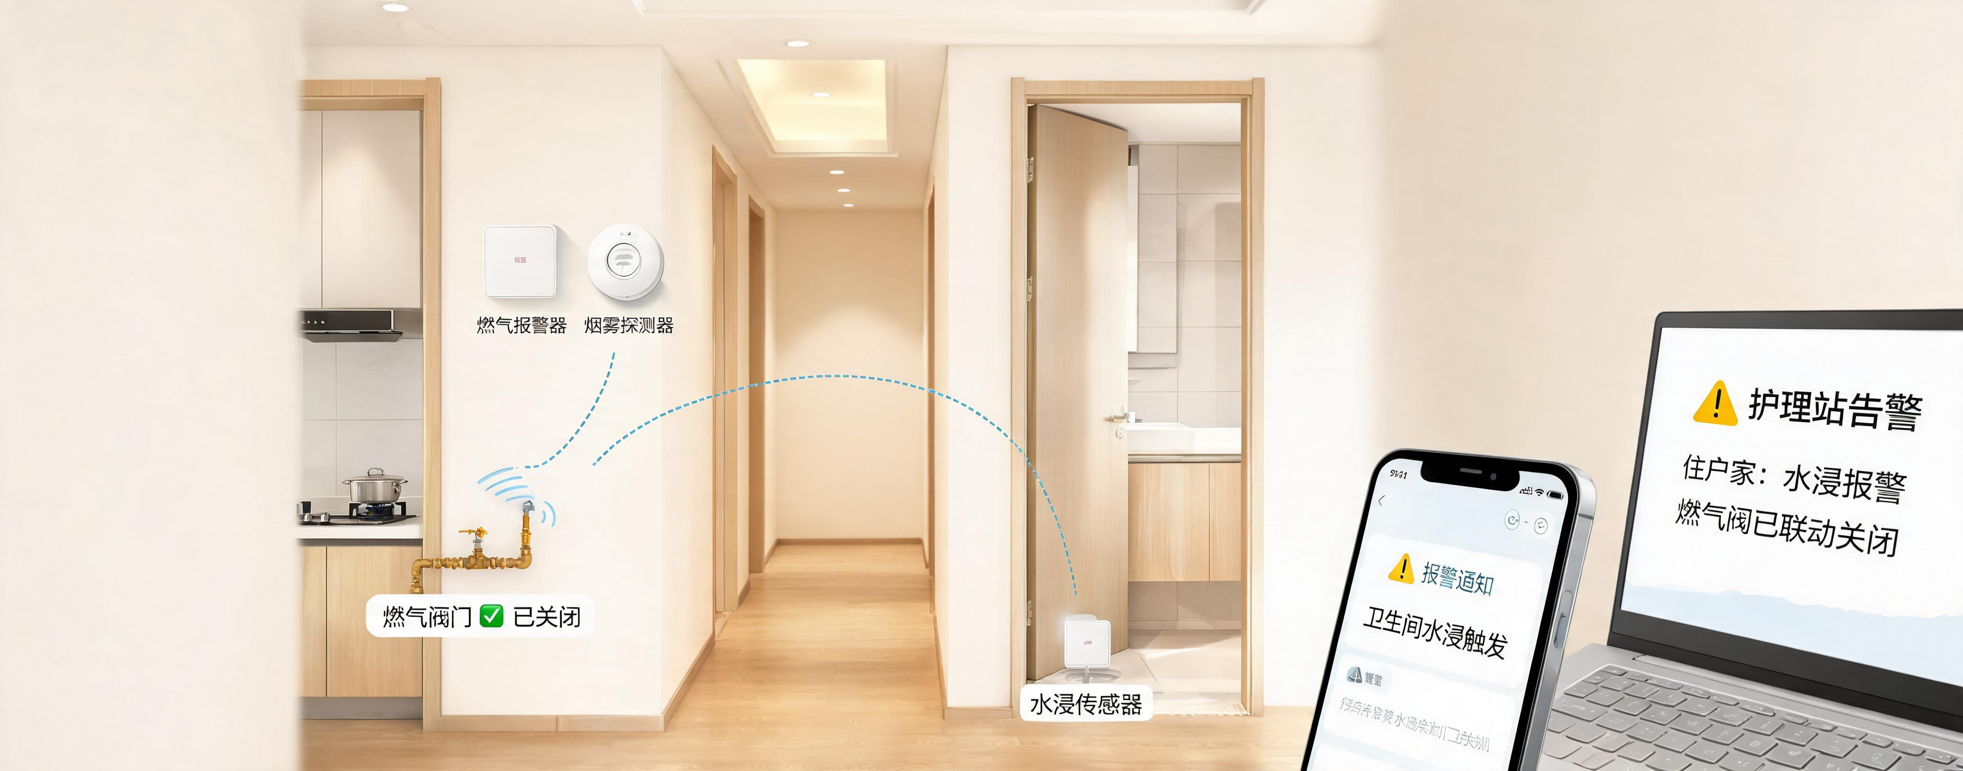



全屋安全的场景化集成
以一套平台、一套协议承接环境与生命双维度风险。
统一告警中枢
环境安全与生命监测共用同一告警中枢
护士在一个看板同时看到燃气泄漏与长者体征两类告警
厨房
卫生间
全域适老
燃气
燃气+烟雾报警，自动关阀断气
水浸
水浸报警，自动切断水源
夜灯
感应夜灯随昼夜节律调节色温

Slide 36
CHAPTER
05
实施与保障
分阶段落地，合规护航

Slide 37



分阶段落地从试点到全域
试点先行
全面推广
优化提升
小范围验证 · 降低风险
全域覆盖 · 系统打通
数据驱动 · 持续迭代
选取1-2个病区部署毫米波雷达、智能护理床、智能药盒
四大功能域扩展至全病区
基于运行数据调优预警阈值与调度策略
3个月验证无感监测、断网可用、预警闭环
接入医院电子病历与医保系统
扩展居家照护延伸场景
同步完成护理培训
完成区域养老平台数据对接
1-2病区
全病区
居家延伸

Slide 38
系统集成对齐统一协议与国标
分层策略
第一层
统一协议、对齐国标 —— 设备接入遵循统一物联网协议规范，不同厂商终端数据接口遵循统一API，实现全域设备无缝上传至看护平台。
设备接入层
第二层
对外对接对标国标接口规范，支持与医院信息系统、医保结算、民政数据平台及区域级养老综合平台自动数据映射与上报，形成上下贯通的治理闭环；数据更新延迟有明确指标要求，确保实时性。
对外对接层
第三层
平台采用模块化架构，现有医院系统无需推倒重来，通过接口适配即可平滑集成；对康养病区负责人而言，这不是又一次孤立的信息化投入，而是融入医院整体数字化基座、可与上下级平台长期协同的一环。
平台集成层

Slide 39

政策红利降低落地成本
智能看护系统的投入，可借政策红利显著摊薄。
补贴政策
6 项
特殊困难老人适老化改造：补贴可达70%—90%，智能设备最高补贴8000元/户
智慧家庭养老床位：设备安装补贴50%—80%
失能老人：可申领养老服务电子券
养老机器人、智能家居、康复设备研发：最高可获千万元专项资金
智慧养老项目贷款：享受贴息、利率下浮1—2个百分点，银发经济产业基金规模超500亿元
护理员：智能设备操作证书带来每月200—500元岗位津贴、培训费全额报销

Slide 40

合规建设对标强制性国标要求
2026年发布的两项强制性国标，是康养病区智能化建设的合规准绳。
《养老机构基本规范》（GB48013—2026）
《重大事故隐患判定准则》（GB48014—2026）
本方案直接对应承接
判定要素系统转化
设施设备维度：覆盖体征监测、安全报警、智能护理设备的配置
安全管理维度：由24小时无感监测、断网不断联与多级预警响应支撑
判定要素转化为系统的风险清单与自查项
评价改进维度：依托平台沉淀的护理日志、告警处置记录与运行数据，形成可量化、可回溯的持续改进依据
面向科室日常运行，落实自检自查与隐患前置管理
合规不是额外负担，而是把国标要求内化为系统的日常运行能力，让科室在面对检查与评审时有数据可依、有记录可查。

Slide 41
效益展望落在可核验指标上
7.21
万亿元
7.85
万亿元
662
亿元
市场规模
预计市场规模
适老化智能家居
2025年中国智慧养老全产业链
2026年中国智慧养老全产业链
2026年预计市场规模
接近20%
持续增长
细分赛道
年复合增速
行业趋势上行
康养硬件需求加速
三组效益指标
安全指标
效率指标
合规指标
跌倒、呼吸骤停等风险由人工发现转向自动预警，误报率可控、响应时效压缩至分钟级
夜间查房、护理调度、用药核对的重复劳动由系统承接，人力用于专业照护
监测与处置记录留痕，对标强制性国标形成可审计的证据链
智慧看护的最终落点，是让每一位长者在安全与尊严中被守护，也让康养病区的专业能力有了数据化的支撑与延伸。

Slide 42
智慧康养
让科技有温度，
让看护有尊严
智慧看护的终点，是每一位长者的安全与尊严
以无感智能守护生命，以专业方案赋能康养
— 智慧康养解决方案 —

